Slide 1


业
答
辩
毕
大连理工大学
专业：软件开发与测试
答辩人：李德钊 学号：201292467
© 2016 Li DeZhao. All rights reserved

Slide 2
01
项 目 背 景
02
项 目 概 览
^{目录}
03
项 目 设 计
^{CONTENT}
04
项 目 实 现
05
关键技术实践难点
06
总结

Slide 3
Part 1
项目背景
形式发展
当前弊端

Slide 4
项目背景
1
客户积分制管理成熟
形式
发展
积分制成熟
网络教育普及
2
企业积分制管理成功
3
网络教育的普及

Slide 5
项目背景
1
学生档案纸质化而非电子化
当前
弊端
传统教育和目前的网络教育存在很多问题
2
积分制没有在网络教育上运用
3
投入资源多，收效少，不能合理评估学生全面发展
4
网络教育主题杂

Slide 6
选题背景
行业大背景
毕业论文，泛指专科毕业论文、本科毕业论文（学士学位毕业论文）、硕士研究生毕业论文（硕士学位论文）、博士研究生毕业论文（博士学位论文）等，即需要在学业完成前写作并提交的论文，是教学或科研活动的重要组成部分之一。
写毕业论文主要目的是培养学生综合运用所学知识和技能，理论联系实际，独立分析，解决实际问题的能力，使学生得到从事本专业工作和进行相关的基本训练。毕业论文应反映出作者能够准确地掌握所学的专业基础知识，基本学会综合运用所学知识进行科学研究的方法，对所研究的题目有一定的心得体会，论文题目的范围不宜过宽，一般选择本学科某一重要问题的一个侧面。
字号请根据你的内容多少，及演示需要调整大小。
插入相关主题图片
插入相关主题图片
插入相关主题图片
为统一图片大小，保持版面美观请使用 “形状填充/图片填充”命令
为统一图片大小，保持版面美观请使用 “形状填充/图片填充”命令
为统一图片大小，保持版面美观请使用 “形状填充/图片填充”命令

Slide 7
Part 2
项目概览
资料整理
需求分析
总体设计
详细设计
系统实现

Slide 8
项目概览
资料整理
需求分析
总体设计
详细设计
系统实现
资料整理
需求分析
总体设计
详细设计
系统实现
积分制思想学习
技术文档学习
业务调查和熟悉
分析系统功能域
产出用例图、数据字典
总架构设计
系统模块体系设计
技术框架设计
数据库建模设计
细化每个功能模块功能域
关键技术点分析
模块功能域流程图
编码、测试
集成、部署
严格按照软件开发各个阶段进行流转，不断完善！

Slide 9
选题背景
毕业论文，泛指专科毕业论文、本科毕业论文（学士学位毕业论文）、硕士研究生毕业论文（硕士学位论文）、博士研究生毕业论文（博士学位论文）等，即需要在学业完成前写作并提交的论文，是教学或科研活动的重要组成部分之一。
字号请根据你的内容多少，及演示需要调整大小。
全国
现状
毕业论文在进行编写的过程中，需要经过开题报告、论文编写、论文上交评定、论文答辩以及论文评分五个过程，其中开题报告是论文进行的最重要的一个过程，也是论文能否进行的一个重要指标。
字号请根据你的内容多少，及演示需要调整大小。
地区
现状

Slide 10
Part 3
项目设计
资料整理
需求分析
总体设计
详细设计
系统实现

Slide 11

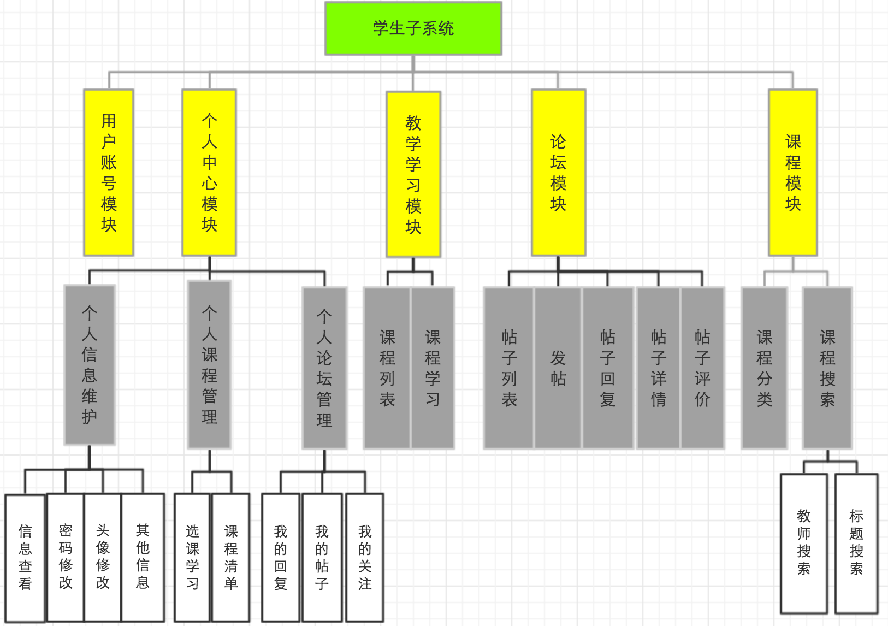
项目设计
功能结构图

Slide 12
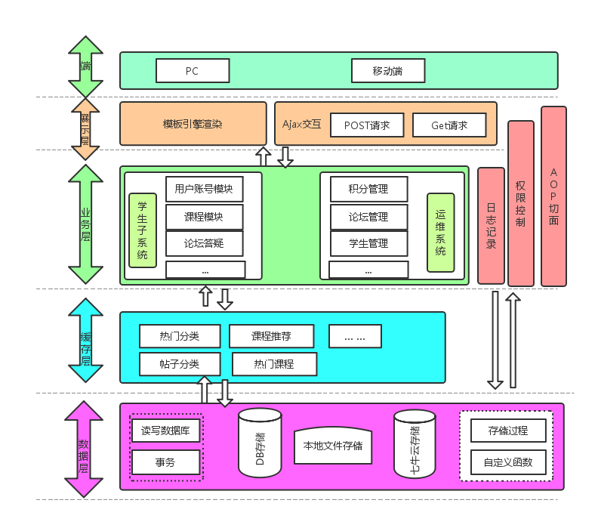
项目设计
总体架构

Slide 13
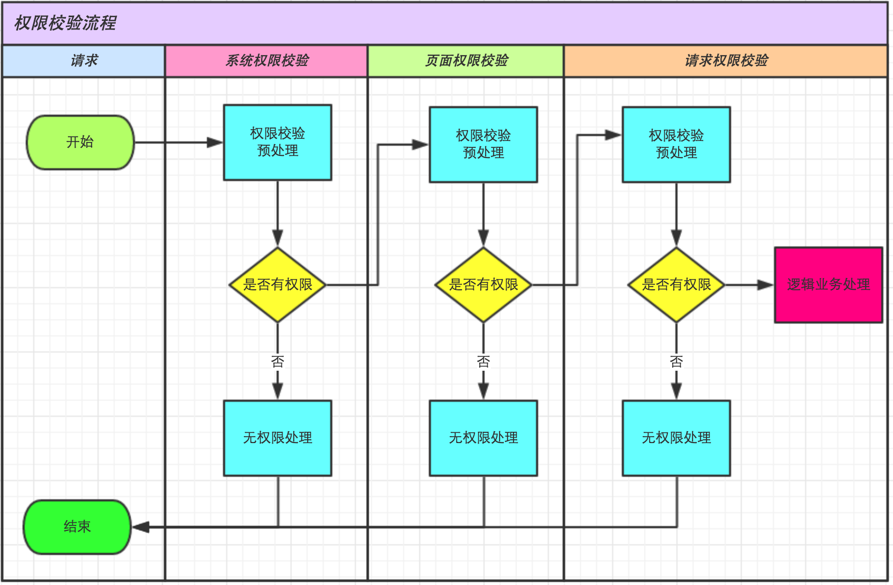
项目设计
权限设计

Slide 14
项目设计
权限设计

Slide 15

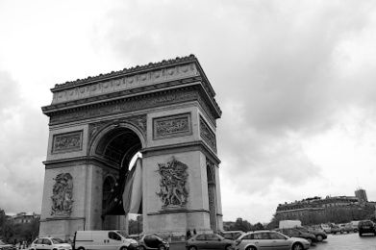
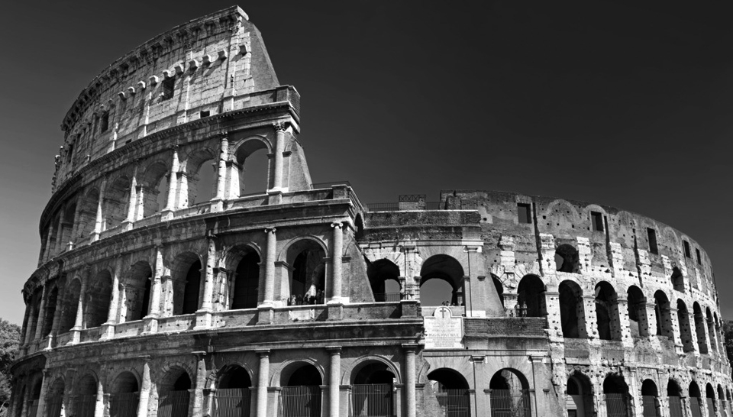
国内外相关研究
国内研究一：
您的内容打在这里，或者通过复制您的文本后，在此框中选择粘贴，并选择只保留文字。您的内容打在这里，并选择只保留文字。
国内研究二：
您的内容打在这里，或者通过复制您的文本后，在此框中选择粘贴，并选择只保留文字。您的内容打在这里，并选择只保留文字。
国外研究一：
您的内容打在这里，或者通过复制您的文本后，在此框中选择粘贴，并选择只保留文字。您的内容打在这里，或者通过复制您的文本后，在此框中选择粘贴，并选择只保留文字。
国内研究三：
您的内容打在这里，或者通过复制您的文本后，在此框中选择粘贴，并选择只保留文字。您的内容打在这里，并选择只保留文字。

Slide 16
研究意义
01
您的内容打在这里，或者通过复制您的文本后，在此框中选择粘贴，并选择只保留文字。您的内容打在这里，或者通过复制您的文本后，在此框中选择粘贴，并选择只保留文字。
研究
意义
您的内容打在这里，或者通过复制您的文本后，在此框中选择粘贴，并选择只保留文字。您的内容打在这里，或者通过复制您的文本后，在此框中选择粘贴，并选择只保留文字。
02
您的内容打在这里，或者通过复制您的文本后，在此框中选择粘贴，并选择只保留文字。您的内容打在这里，或者通过复制您的文本后，在此框中选择粘贴，并选择只保留文字。
03

Slide 17
研究意义
您的内容打在这里，或者通过复制您的文本后，在此框中选择粘贴，并选择只保留文字。
添加文本
添加文本
您的内容打在这里，或者通过复制您的文本后，在此框中选择粘贴，并选择只保留文字。
添加标题
您的内容打在这里，或者通过复制您的文本后，在此框中选择粘贴，并选择只保留文字。
添加文本
添加文本
您的内容打在这里，或者通过复制您的文本后，在此框中选择粘贴，并选择只保留文字。
您的内容打在这里，或者通过复制您的文本后，在此框中选择粘贴，并选择只保留文字。
添加文本
添加文本
您的内容打在这里，或者通过复制您的文本后，在此框中选择粘贴，并选择只保留文字。

Slide 18
主要贡献与创新
2 、概述性文字观点
您的内容打在这里，或者通过复制您的文本后，在此框中选择粘贴，并选择只保留文字。您的内容打在这里。
1、概述性文字观点
您的内容打在这里，或者通过复制您的文本后，在此框中选择粘贴，并选择只保留文字。您的内容打在这里。
4、概述性文字观点
您的内容打在这里，或者通过复制您的文本后，在此框中选择粘贴，并选择只保留文字。您的内容打在这里。
3 、概述性文字观点
您的内容打在这里，或者通过复制您的文本后，在此框中选择粘贴，并选择只保留文字。您的内容打在这里。

Slide 19
Part 2
研究方法与思路
研究方法
研究思路
研究方法
研究过程
可行性说明

Slide 20
研究方法
研究方法一标题
01
您的内容打在这里，或者通过复制您的文本后，在此框中选择粘贴，并选择只保留文字。您的内容打在这里。
02
研究方法二标题
您的内容打在这里，或者通过复制您的文本后，在此框中选择粘贴，并选择只保留文字。您的内容打在这里。
研究方法三标题
03
您的内容打在这里，或者通过复制您的文本后，在此框中选择粘贴，并选择只保留文字。您的内容打在这里。
04
研究方法四标题
您的内容打在这里，或者通过复制您的文本后，在此框中选择粘贴，并选择只保留文字。您的内容打在这里。

Slide 21
研究思路
思路四
您的内容打在这里，或者通过复制您的文本后，在此框中选择粘贴，并选择只保留文字。
思路三
您的内容打在这里，或者通过复制您的文本后，在此框中选择粘贴，并选择只保留文字。
思路二
您的内容打在这里，或者通过复制您的文本后，在此框中选择粘贴，并选择只保留文字。
思路一
您的内容打在这里，或者通过复制您的文本后，在此框中选择粘贴，并选择只保留文字。

Slide 22
研究方法
添加标题
添加标题
您的内容打在这里，或者通过复制您的文本后，在此框中选择粘贴，并选择只保留文字。您的内容打在这里，或者通过复制您的文本后，在此框中选择粘贴。
您的内容打在这里，或者通过复制您的文本后，在此框中选择粘贴，并选择只保留文字。您的内容打在这里，或者通过复制您的文本后，在此框中选择粘贴。
A
B
添加标题
C
D
添加标题
您的内容打在这里，或者通过复制您的文本后，在此框中选择粘贴，并选择只保留文字。您的内容打在这里，或者通过复制您的文本后，在此框中选择粘贴。
您的内容打在这里，或者通过复制您的文本后，在此框中选择粘贴，并选择只保留文字。您的内容打在这里，或者通过复制您的文本后，在此框中选择粘贴。

Slide 23
研究过程
阶段
二
阶段
三
阶段
四
阶段
五
阶段
一
标题内容
标题内容
标题内容
标题内容
标题内容
单击此处添加文本
单击此处添加文本
单击此处添加文本
单击此处添加文本
单击此处添加文本
单击此处添加文本
单击此处添加文本
单击此处添加文本
单击此处添加文本
单击此处添加文本

Slide 24
可行性说明
标题文字
标题文字
标题文字
标题文字
标题文字

Slide 25
Part 3
关键技术实践难点
关键技术
实践难点
案例对比分析

Slide 26
关键技术
您的内容打在这里，或者通过复制您的文本后，在此框中选择粘贴，
您的内容打在这里，或者通过复制您的文本后，在此框中选择粘贴，
您的内容打在这里，或者通过复制您的文本后，在此框中选择粘贴，
3
4
您的内容打在这里，或者通过复制您的文本后，在此框中选择粘贴，
2
5
您的内容打在这里，或者通过复制您的文本后，在此框中选择粘贴，
您的内容打在这里，或者通过复制您的文本后，在此框中选择粘贴，
关键技术
1
6

Slide 27
实践重点
您的内容打在这里，或者通过复制您的文本后，在此框中选择粘贴，并选择只保留文字。您的内容打在这里，或者通过复制您的文本后，在此框中选择粘贴，并选择只保留文字。
难点一
您的内容打在这里，或者通过复制您的文本后，在此框中选择粘贴，并选择只保留文字。您的内容打在这里，或者通过复制您的文本后，在此框中选择粘贴，并选择只保留文字。
难点二
您的内容打在这里，或者通过复制您的文本后，在此框中选择粘贴，并选择只保留文字。您的内容打在这里，或者通过复制您的文本后，在此框中选择粘贴，并选择只保留文字。
难点二
您的内容打在这里，或者通过复制您的文本后，在此框中选择粘贴，并选择只保留文字。您的内容打在这里，或者通过复制您的文本后，在此框中选择粘贴，并选择只保留文字。
团队建设

Slide 28




案例对比分析
1
此处添加详细文本描述此处添加详细文本描述此处添加详细文本描述
3
此处添加详细文本描述此处添加详细文本描述此处添加详细文本描述
案例02
案例04
2
4
案例01
案例03
此处添加详细文本描述此处添加详细文本描述此处添加详细文本描述
此处添加详细文本描述此处添加详细文本描述此处添加详细文本描述

Slide 29
案例对比分析
30%
50%
80%
100%
案例01
案例02
案例03
案例04
此处添加详细文本描述此处添加详细文本描述此处添加详细文本描述
此处添加详细文本描述此处添加详细文本描述此处添加详细文本描述
此处添加详细文本描述此处添加详细文本描述此处添加详细文本描述
此处添加详细文本描述此处添加详细文本描述此处添加详细文本描述
在此录入上述图表的综合描述说明，在此录入上述图表的综合描述说明，在此录入上述图表的综合描述说明，在此录入上述图表的综合描述说明，在此录入上述图表的综合描述说明，在此录入上述图表的综合描述说明，

Slide 30
Part 4
研究成果与应用
研究目标
成果形式
应用前景

Slide 31
研究目标
01
研究方法一标题
在此录入上述图表的综合描述说明，在此录入上述图表的综合描述说明，在此录入上述图表的综合描述说明，
02
研究方法二标题
在此录入上述图表的综合描述说明，在此录入上述图表的综合描述说明，在此录入上述图表的综合描述说明，
03
研究方法三标题
在此录入上述图表的综合描述说明，在此录入上述图表的综合描述说明，在此录入上述图表的综合描述说明，
04
研究方法三标题
在此录入上述图表的综合描述说明，在此录入上述图表的综合描述说明，在此录入上述图表的综合描述说明，

Slide 32
研究成果
04
02
点击添加描述总结
点击添加描述总结
01
03
成果概述
点击添加描述总结
毕业论文，泛指专科毕业论文、本科毕业论文（学士学位毕业论文）、硕士研究生毕业论文（硕士学位论文）、博士研究生毕业论文（博士学位论文）等，即需要在学业完成前写作并提交的论文，是教学或科研活动的重要组成部分之一。
点击添加描述总结

Slide 33
应用前景
1
标题文字
在此录入上述图表的综合描述说明，在此录入上述图表的综合描述说明，在此录入上述图表的综合描述说明，
前景一
2
标题文字
在此录入上述图表的综合描述说明，在此录入上述图表的综合描述说明，在此录入上述图表的综合描述说明，
前景二
前景三
3
标题文字
在此录入上述图表的综合描述说明，在此录入上述图表的综合描述说明，在此录入上述图表的综合描述说明，

Slide 34
应用前景
建立在团队的基础之上，发挥团队精神、互补互助以达到团队最大工作效率的能力。对于团队的成员来说，不仅
要有个人能力，更需要有在不同的位置上各尽所能、与其他成员协调合作的能力。
前景一
前景二
您的内容打在这里，或者通过复制您的文本后，在此框中选择粘贴，
前景三
您的内容打在这里，或者通过复制您的文本后，在此框中选择粘贴，
前景四
您的内容打在这里，或者通过复制您的文本后，在此框中选择粘贴，
您的内容打在这里，或者通过复制您的文本后，在此框中选择粘贴，

Slide 35
Part 5
相关建议
有关建议
评估分析
相关对策

Slide 36
有关建议
您的内容打在这里，或者通过复制您的文本后，在此框中选择粘贴，并选择只保留文字。您的内容打在这里，或者通过复制您的文本后，在此框中选择粘贴，并选择只保留文字。您的内容打在这里，或者通过复制您的文本后，在此框中选择粘贴，并选择只保留文字。您的内容打在这里，或者通过复制您的文本后，在此框中选择粘贴，并选择只保留文字。。
建议一标题
您的内容打在这里，或者通过复制您的文本后，在此框中选择粘贴，并选择只保留文字。您的内容打在这里，
建议一标题
您的内容打在这里，或者通过复制您的文本后，在此框中选择粘贴，并选择只保留文字。您的内容打在这里，
建议一标题
您的内容打在这里，或者通过复制您的文本后，在此框中选择粘贴，并选择只保留文字。您的内容打在这里，
建议一标题
您的内容打在这里，或者通过复制您的文本后，在此框中选择粘贴，并选择只保留文字。您的内容打在这里，

Slide 37
评估分析
添加标题
01
添加标题
01、点击输入简要文字内容，文字内容需概括精炼，不用多余的文字修饰，言简意赅的说明分项内容……
添加标题
02
04
添加标题
添加
标题
02、点击输入简要文字内容，文字内容需概括精炼，不用多余的文字修饰，言简意赅的说明分项内容……
03、点击输入简要文字内容，文字内容需概括精炼，不用多余的文字修饰，言简意赅的说明分项内容……
添加标题
03
05
添加标题

Slide 38
相关对策
添加标题
添加标题
添加标题
添加标题
点击输入简要文字内容，文字内容需概括精炼，不用多余的文字修饰，言简意赅的说明分项内容。点击输入简要文字内容，文字内容需概括精炼，不用多余的文字修饰，言简意赅的说明分项内容……
点击输入简要文字内容，文字内容需概括精炼，不用多余的文字修饰，言简意赅的说明分项内容……
添加标题
添加标题
添加标题

Slide 39
Part 6
论文总结
相关总结
参考文献
感谢语

Slide 40
相关总结
添加标题
添加标题
添加标题
添加标题
添加标题
添加标题
添加标题
添加标题
在此录入上述图表的描述说明，在此录入上述图表的描述说明
在此录入上述图表的描述说明，在此录入上述图表的描述说明
在此录入上述图表的描述说明，在此录入上述图表的描述说明
在此录入上述图表的描述说明，在此录入上述图表的描述说明
在此录入本图表的综合描述说明，在此录入本图表的综合描述说明，在此录入本图表的综合描述说明，在此录入本图表的综合描述说明。在此录入本图表的综合描述说明，在此录入本图表的综合描述说明，在此录入上述图表的综合描述说明

Slide 41
相关总结
1
毕业论文，泛指专科毕业论文、本科毕业论文（学士学位毕业论文）、硕士研究生毕业论文（硕士学位论文）、博士研究生毕业论文（博士学位论文）等，即需要在学业完成前写作并提交的论文，是教学或科研活动的重要组成部分之一。
点击输入简要文字内容，文字内容需概括精炼，不用多余的文字修饰，言简意赅的说明分项内容……
研究
意义
2
毕业论文，泛指专科毕业论文、本科毕业论文（学士学位毕业论文）、硕士研究生毕业论文（硕士学位论文）、博士研究生毕业论文（博士学位论文）等，即需要在学业完成前写作并提交的论文，是教学或科研活动的重要组成部分之一。
3
毕业论文，泛指专科毕业论文、本科毕业论文（学士学位毕业论文）、硕士研究生毕业论文（硕士学位论文）、博士研究生毕业论文（博士学位论文）等，即需要在学业完成前写作并提交的论文，是教学或科研活动的重要组成部分之一。

Slide 42
参考文献
1
2016年96月莫言《红高粱》
2
2016年96月莫言《红高粱》
3
2016年96月莫言《红高粱》
参考文献
4
2016年96月莫言《红高粱》
5
2016年96月莫言《红高粱》
6
2016年96月莫言《红高粱》
7
2016年96月莫言《红高粱》
8
2016年96月莫言《红高粱》

Slide 43
感谢语
THANKS!
大学生活即将结束，在此，我要感谢所有教导我的老师和陪伴我一齐成长的同学，他们在我的大学生涯给予了很大的帮助。本论文能够顺利完成，要特别感谢我的导师XXX老师，XXX老师对该论文从选题，构思到最后定稿的各个环节给予细心指引与教导,使我得以最终完成毕业论文设计！
最后，我要向百忙之中抽时间对本文进行审阅，评议和参与本人论文答辩的各位老师表示感谢！
恳请各位老师批评指正！

Slide 44
谢
聆
听
谢
大连理工大学
专业：软件开发与测试
答辩人：李德钊 学号：201292467
© 2016 Li DeZhao. All rights reserved

